Slide 1
Петельчатая (петельная) техника плетения в бисероплетении
Котелевец Д.А.,
ПДО, МБОУ ДО ЦТ «Мастер»,
Базовый уровень

Slide 2
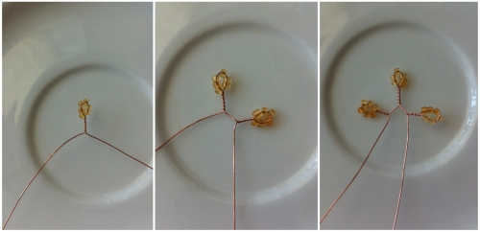
Техника плетения: петельчатая (петельная).
Плетение заготовок может быть выполнено двумя способами петельной техники.
Способ 1. На отрезок проволоки (длинной 30-40 см) нанизываем 6-ть бисерин, закрепляем в середине проволоки витком (см. фото ниже), образуя петельку. Затем на двух кончиках проволоки на расстоянии ≈1 см. друг от друга повторяем плетение петелек.

Slide 3
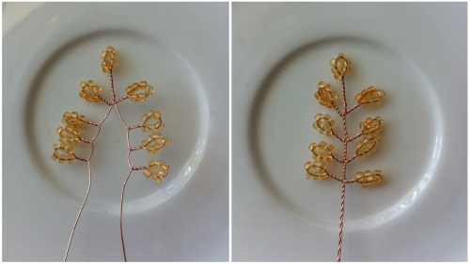
Когда петли готовы приступаем к сборке заготовки – начиная от центральной петли, скручиваем проволоку (см. фото). После последней пары петелек прокручиваем проволоку на расстояние 3-4 см.

Slide 4
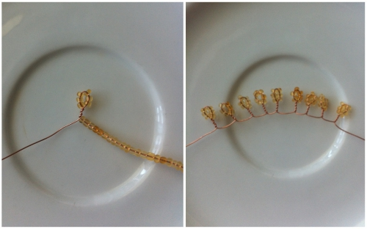
Способ 2.
Перед началом плетения необходимо подготовить низку с бисером (можно нанизать сразу весь бисер).
Отступив от конца низки 10-15 см. на расстоянии ≈1 см. друг от друга плетем петли (из 6-ти бисерин). Когда петли готовы (например 9 шт.), отступив от последней 10-15 см. обрезаем проволоку.

Slide 5
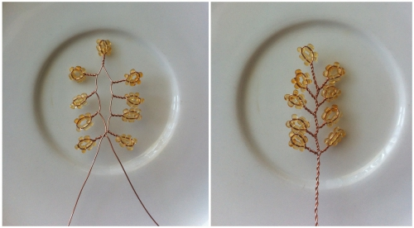
Приступаем к сборке заготовки – начиная от центральной петли, скручиваем проволоку (см. фото). После последней пары петелек прокручиваем на проволоку на расстояние 3-4 см. От количества петелек будет зависеть длинна заготовки. Общее количество петелек может варьироваться, главное чтобы их число было нечетное.

Slide 6
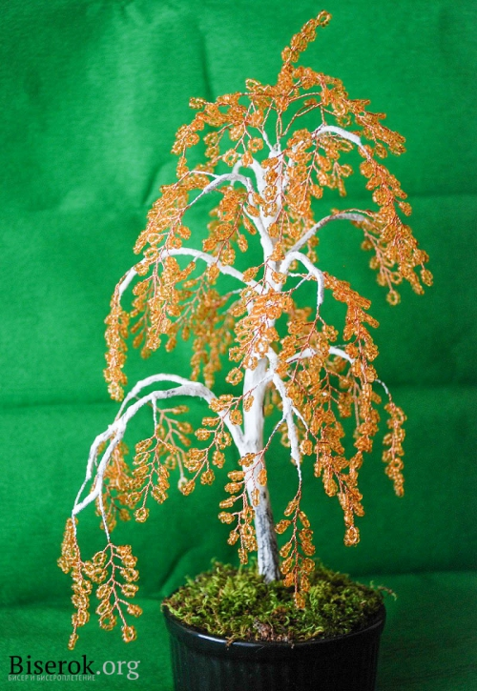
Пример готового изделия

Slide 7
Творческих успехов!!!

